Slide 1
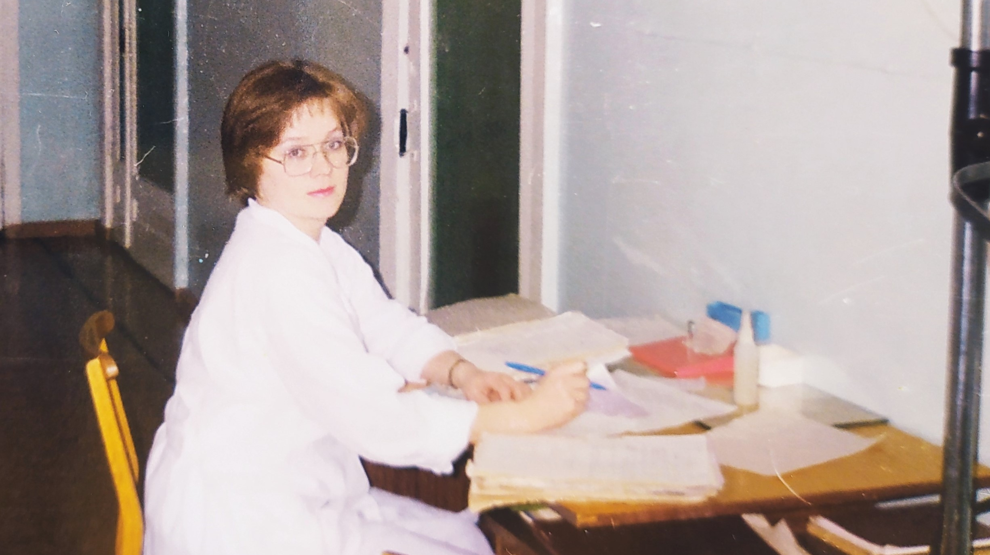
Sestra pamětnice
Vlasová-Děmčenko Olga Stěpanovna
3. LF UK VŠEOBECNÉ OŠETŘOVATELSTVÍ
ELENA MANUILI, 1. ROČNÍK

Slide 2
Cca rok 1978 Olze kolem 16 let
Studium na zdravotnickém učilišti ve městě Glazov, Udmurtská republika, Sovětský Svaz

Slide 3
Olga a její spolužáci na letní brigádě - sklízení na polích
Město Kišiněv, Moldavsko

Slide 4
Diplom zdravotnického učiliště se specializací zdravotní sestry v dětských zařízeních.

Slide 5
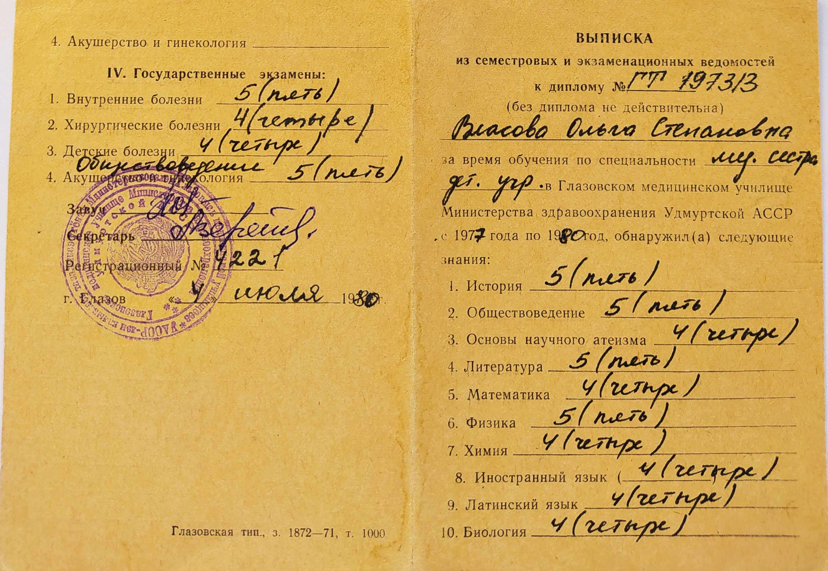
Statní zkoušky a známky uvedené v diplomu: vnitřní nemoci (1), chirurgické nemoci (2), dětské nemoci (2), porodenství a gynekologie (1). Další předměty, které se na školé vyučovali, jsou to anatomie, vnitřní nemoci, hygiena, infekční nemoci, psychologické nemoci, ošetřovatelství, fyziologie, fyzioterapie, praktika; a všeobecné školní předměty jako ruský jazyk a matematika.

Slide 6
Práce na terapeutickém oddělení

Slide 7
Cca rok 1982
Během práce zdravotní sestry několikrát vyzkoušela nastoupit na lékařskou fakultu. Vždy chtěla studovat dále jako lékařka, ale brzy si uvědomila, že se jí její profese líbí.

Slide 8
Cca rok 1985

Slide 9
Medicínská akademie
V roce 2000 začaly reformy ošetřovatelství. Jednou z těchto reforem byl vznik předpokladu získání vysokoškolského vzdělání v jejích pracovní sféře, vzdělání, které dříve neexistovalo.
Olga Stěpanovna nastoupila na tento obor v roce 2002, jelikož přítomnost tohoto vzdělání byla novou povinností pro její novou pozici hlavní sestry.

Slide 10
Cca rok 2002

Slide 11
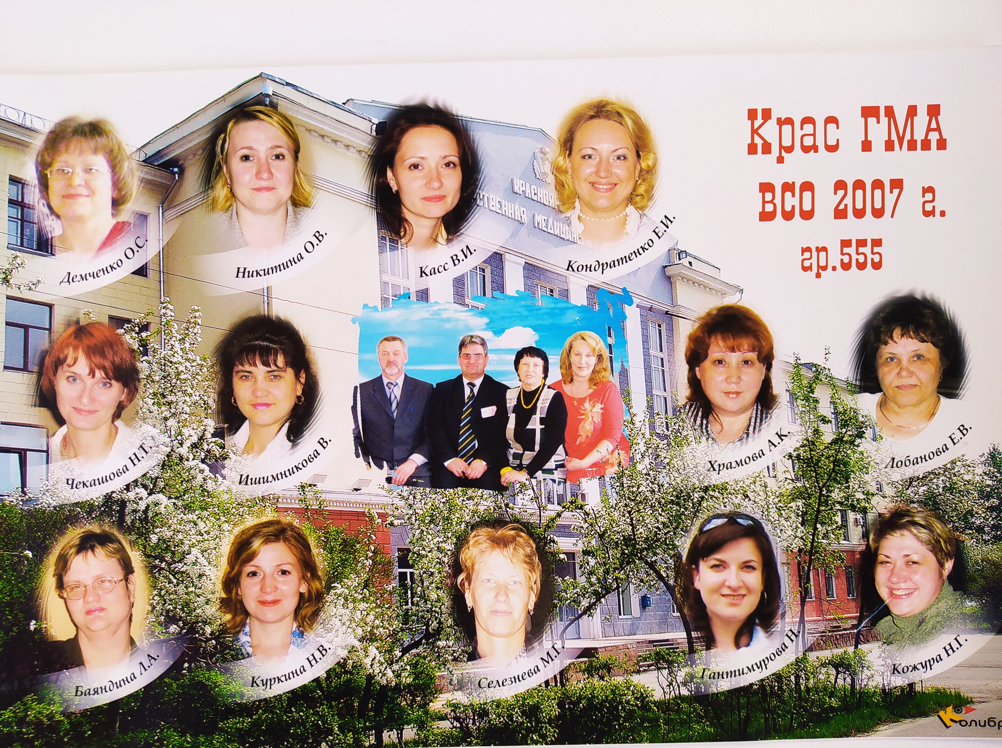
Medicínská akademie
rok 2007, Krasnojarsk

Slide 12
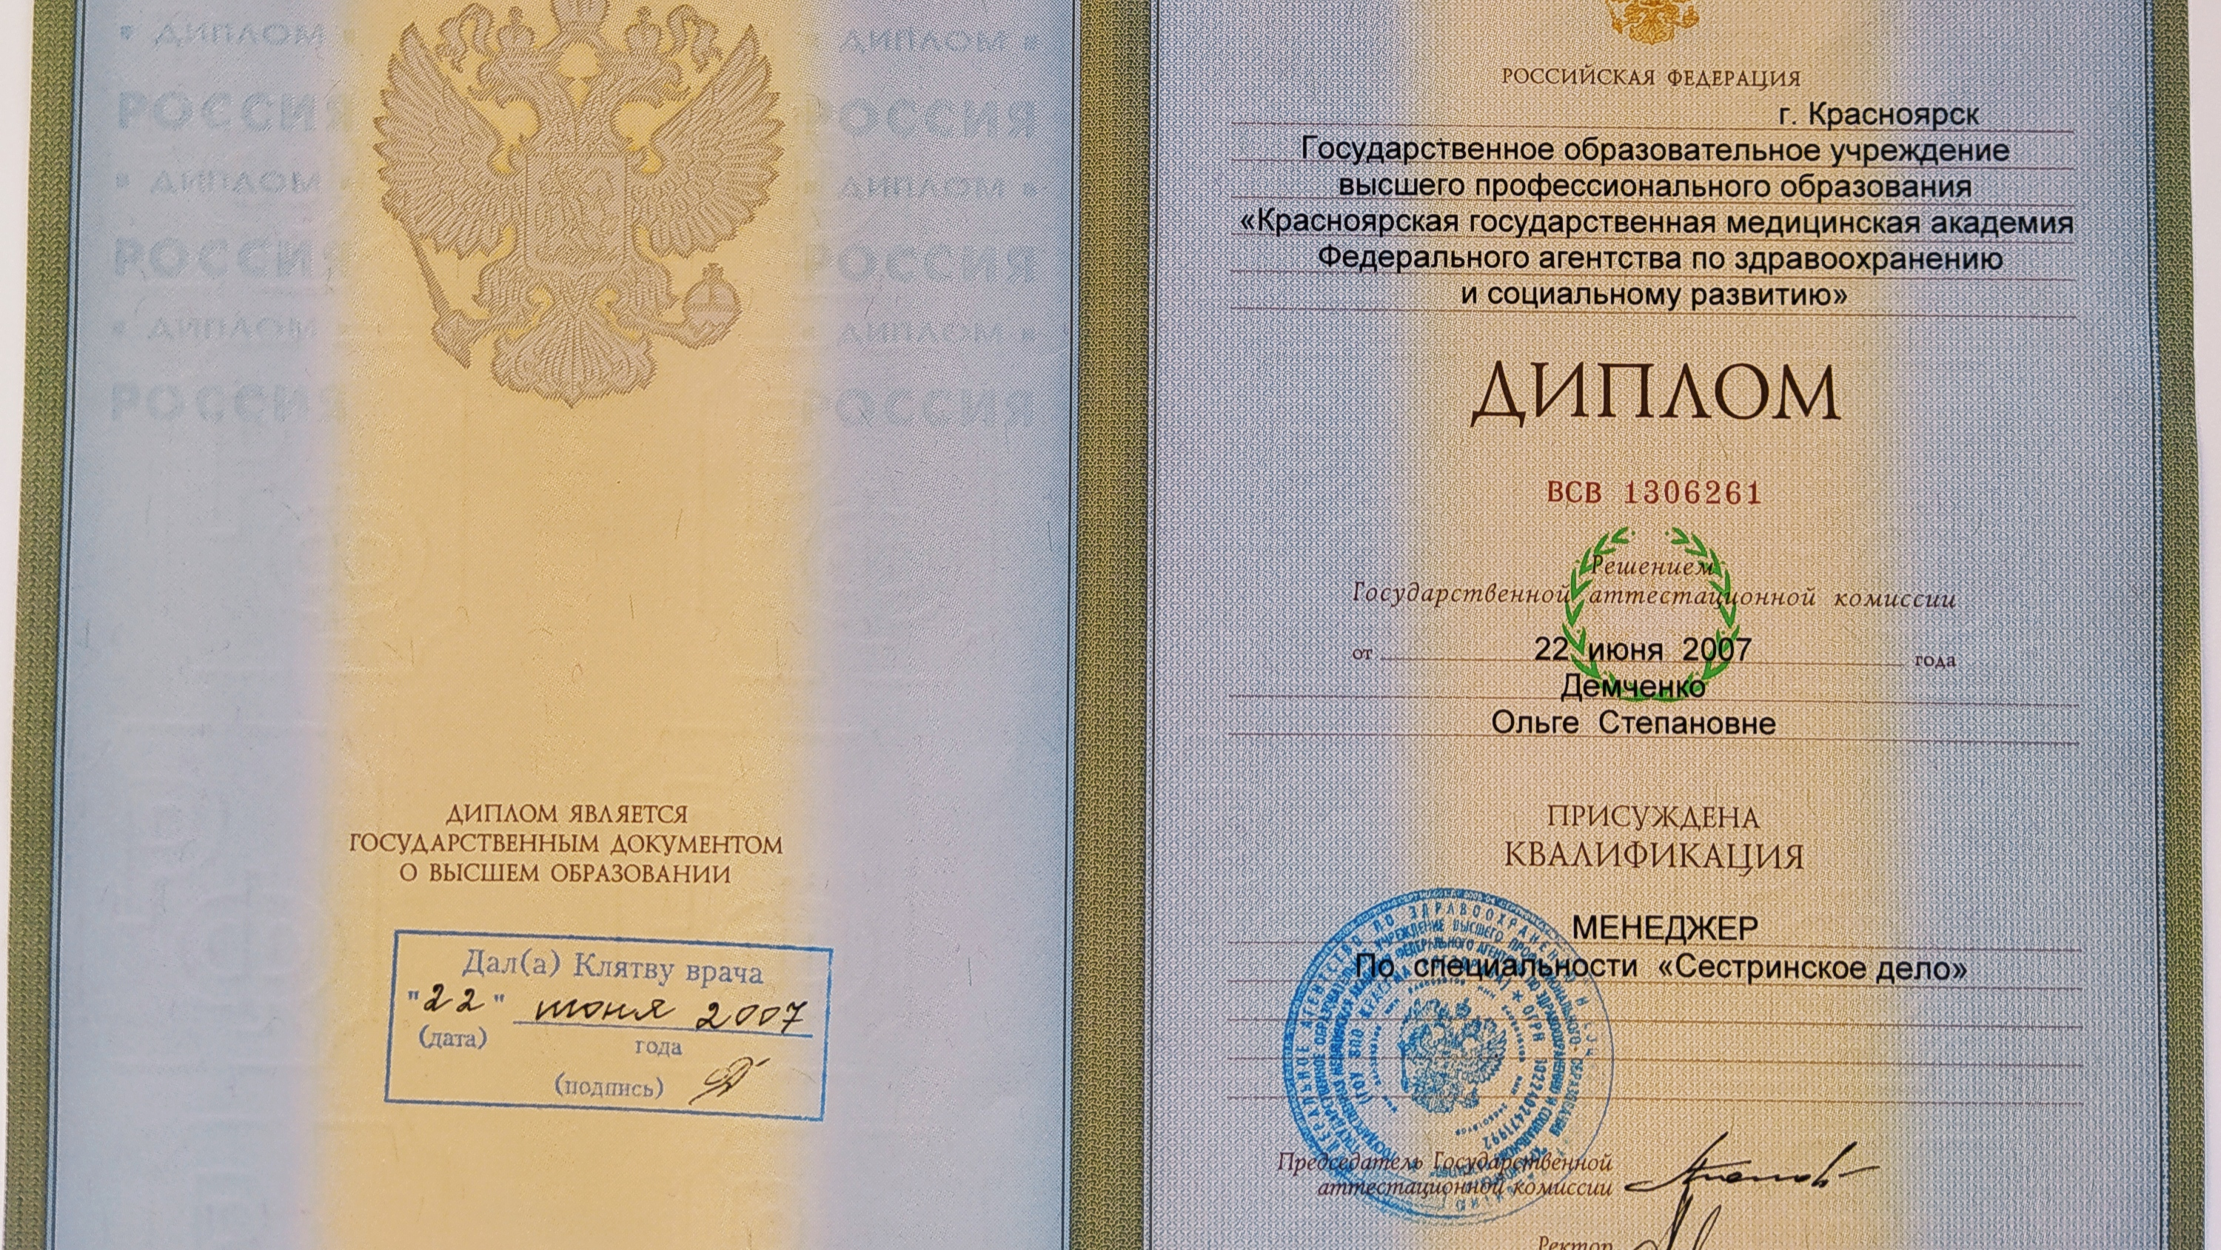
Diplom Vysoké školy

Slide 13
Olga Stěpanovna jako hlavní sestra
podřízené sestry ji respektovaly a často žádaly o radu. Když se Olga Stěpanovna rozhodla odejít, byla podporována, i když všichni byli velmi smutní.

Slide 14
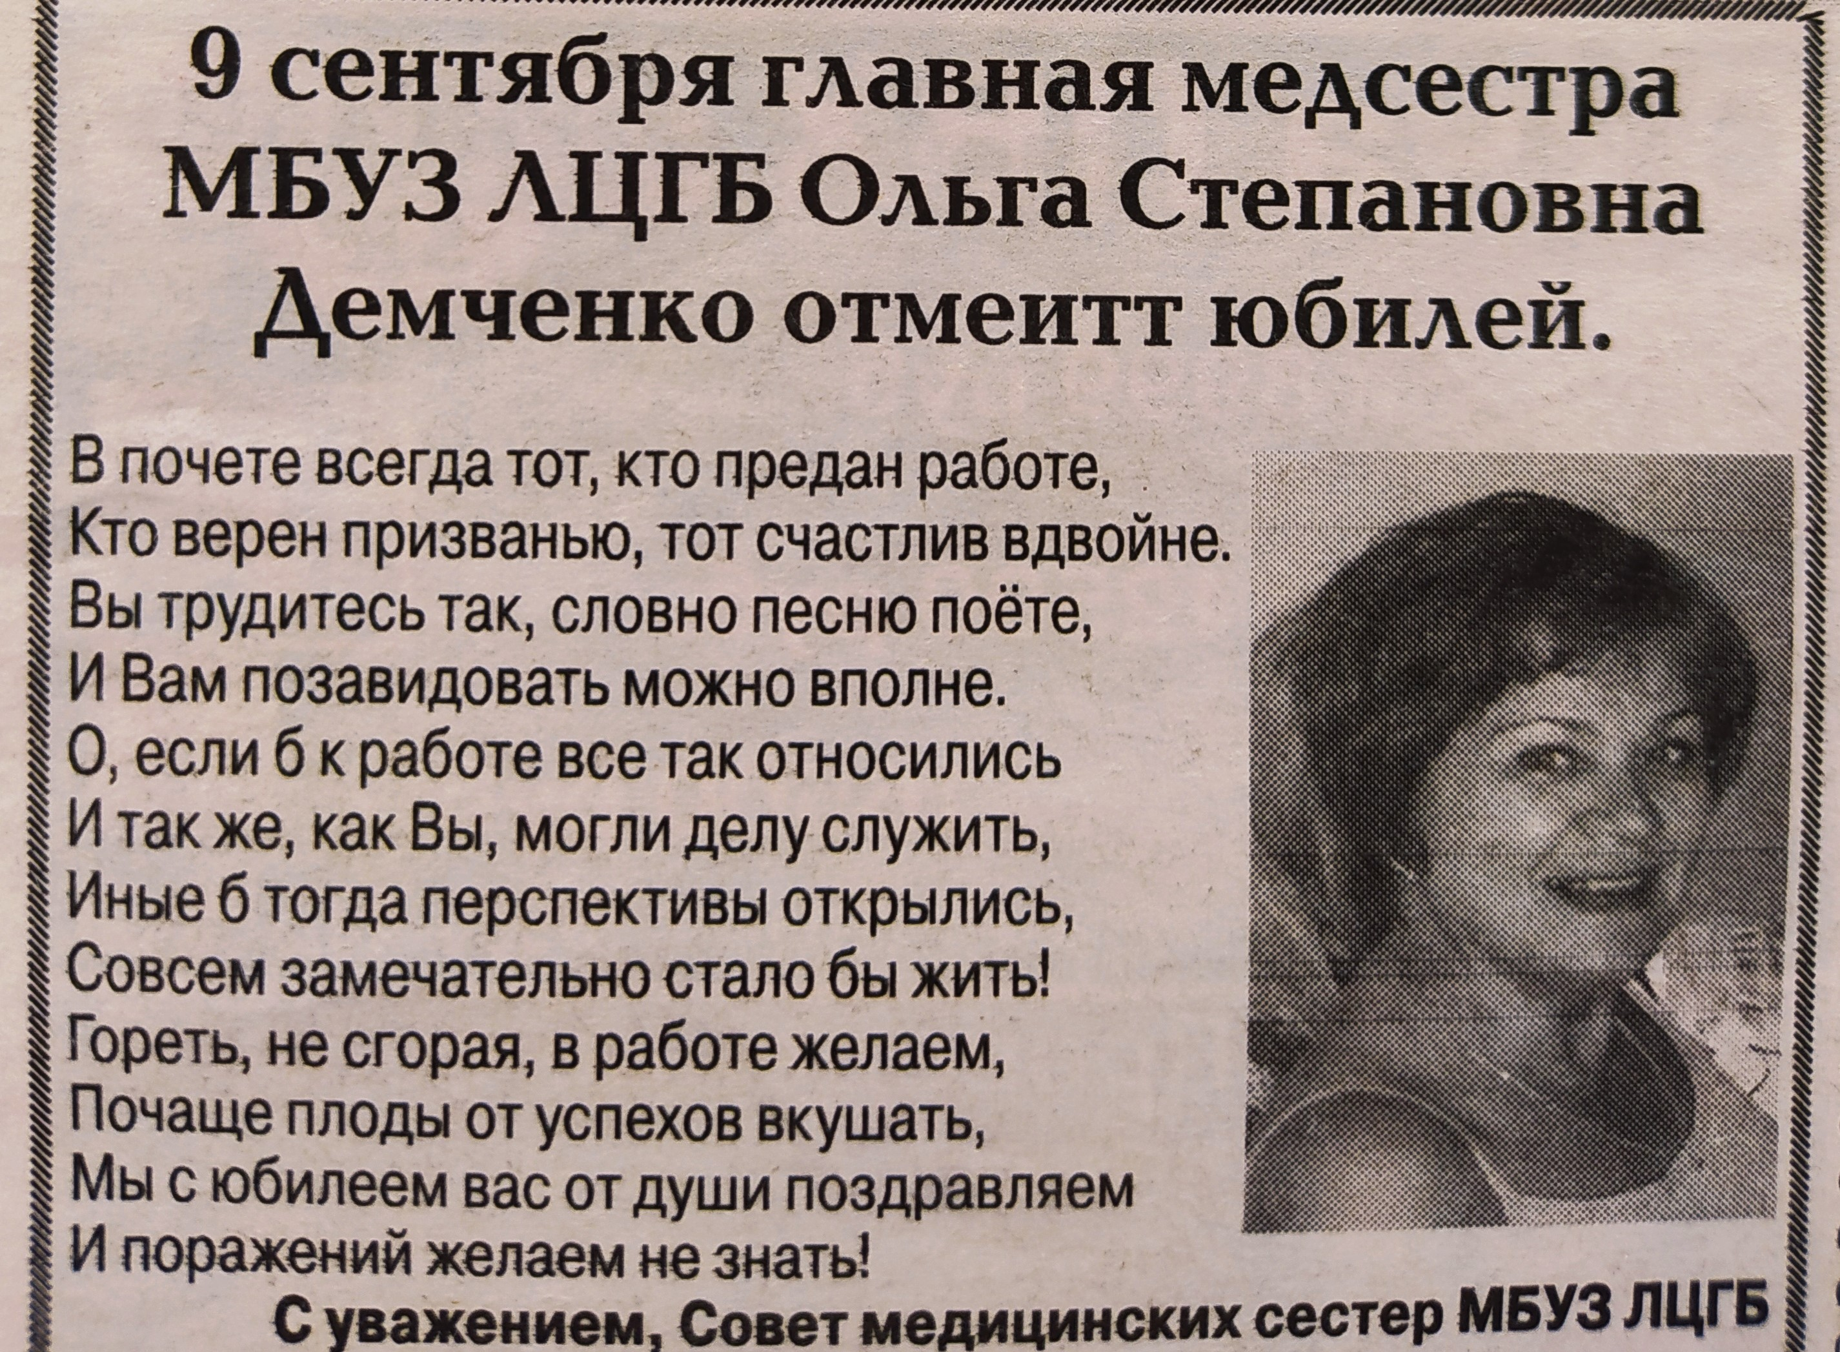
Poděkování pro sestru Olgu Stěpanovnu – listina a článek z novin od rady sester nemocnice, kde Olga Stěpanovna byla na pozici hlavní sestry

Slide 15
Děkuji za pozornost
Sestra pamětnice

